Slide 1
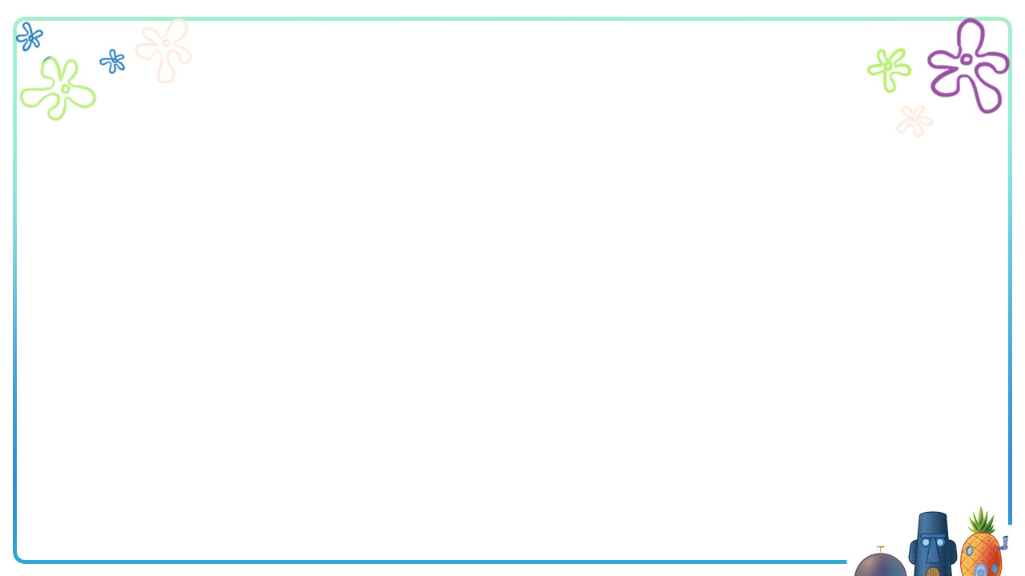




2DGP 3차 발표
2018180018 박선윤

Slide 2
[개발 일정]
주차 | 내용 | 세부 사항 | 진행 사항
1주차(9/29~) | 리소스 | 리소스 수집 및 편집 | 100%
2주차(10/6~) | 맵 | 맵 구현, 장애물 설치 | 100%
3주차(10/14~) | 캐릭터 | 키보드 입력에 따른 애니메이션 | 100%
4주차(10/22~) | 중간 점검 | 부족한 점 보완 | 100%
5주차(10/29~) | 아이템 | 아이템 배치 및 효과 | 100%
6주차(11/5~) | 화면 | 각종 화면 전환 | 100%
7주차(11/12~) | 충돌체크 | 캐릭터와 장애물&아이템의 충돌 | 100%
8주차(11/20~) | UI, 사운드 | UI 추가, 효과음 수집 및 BGM 추가 | 50%
9주차 10주차 | 최종 점검 | 최종 점검 및 릴리즈

Slide 3
[개발 진척도]
내용 | 1차 발표 목표 범위 | 실제 개발 완료 범위 | 진척도
맵 | 4개 테마 각각 이어 붙이기 | 4개 구현 | 100%
캐릭터 | 스폰지밥, 뚱이 2종 달리기 애니메이션 | 2종 구현 애니메이션 구현 | 100%
장애물 | 위, 아래 두 부분 배치 | 두 부분 배치 완료 | 100%
아이템 | 게살 버거, 비눗방울 2종 | 비눗방울(투명해서 잘 안 보임) -> 집게사장 & 게살 버거 | 100%
사운드 | 애니메이션 속 배경음악 키 입력 시 효과음 | 구현 못함 (수업 이후에 구현 예정) | 0%
난이도 | 장애물과 충돌하면 게임 종료 시간 지날 수록 장애물 증가 | 충돌 시 게임 오버 | 100%
게임 코어 기능 | 캐릭터와 장애물/아이템의 충돌 키 입력 시 캐릭터 점프 | 충돌 구현 완료 점프 구현 완료 | 100%

Slide 4
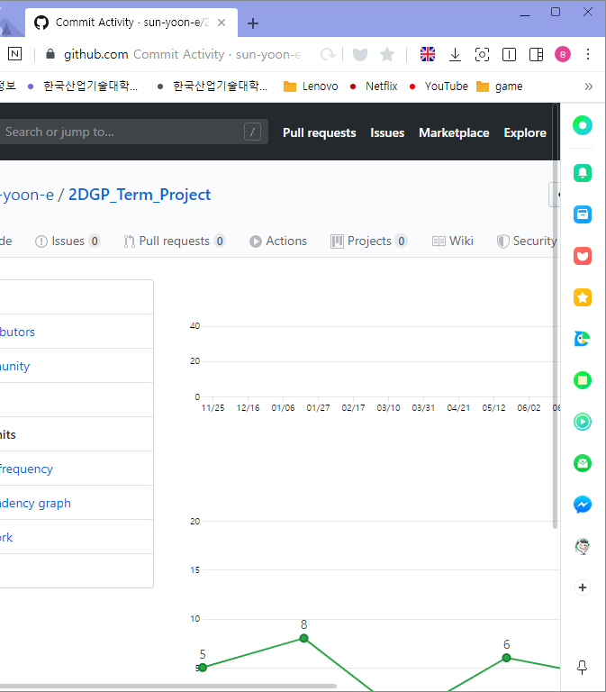
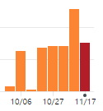
[Github 커밋 통계]
주 | 커밋 횟수
1주차(9/29~) | 3
2주차 | 25
3주차 | 1
4주차 | 27
5주차 | 28
6주차 | 28
7주차 | 51
8주차 | 30
9주차 (11/24~) | -

Slide 5
[감사합니다]

